Slide 1
Математика
1 клас
Розділ V.
Числа 11-20
Урок 84
Десятковий склад числа

Slide 2
Організація класу
Гарно й зручно ми сідаєм,
Щось нове завжди вивчаєм.
Те, що вчили - пригадаєм,
Будь уважний, починаєм!

Slide 3
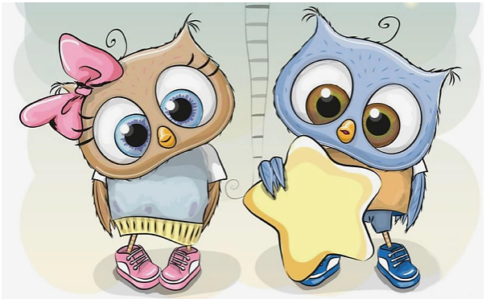
Очікування від уроку «Печиво від совенят»
Совенята пригощають своїм печивом з передбаченнями. Печиво з яким написом ти вибираєш?
Мені вдасться швидко рахувати
Відкрию нові знання
Я легко розв’яжу задачі
Красиво напишу в зошиті

Slide 4
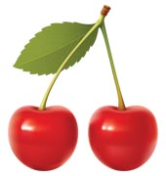
Лічба парами від 2 до 20
1
3
5
7
9
2
4
6
8
1
0
1
2
1
4
1
6
1
8
2
0

Slide 5
Гра «Закінчи речення»
11 – це 10 і …
1
14 – це 10 і …
4
7
5
16 – це 10 і …
6
17 – це 10 і …
7
13 – це 10 і …
4
3
20 – це 10 і …
10

Slide 6
Усний рахунок
15
13
10
16
10
5 + 10
10 + 3
16 – 6
10 + 6
17 – 7

Slide 7
Усний рахунок
11
14
6
18
9
10 + 1
4 + 10
16 – 10
10 + 8
19 – 10

Slide 8
Повторення про одноцифрове та двоцифрове числа.
Гра «Вилучи зайве число»

Slide 9
Довідничок
Щоб записати числа 1, 2, 3, 4, 5, 6, 7, 8, 9, потрібна одна цифра.
Це — одноцифрові числа.
Щоб записати числа 10, 11, 12, 13, 14 … потрібно дві цифри.
Це— двоцифрові числа.

Slide 10
Робота в зошиті
Прочитайте ряд чисел. Прочитайте серед них одноцифрові числа. Прочитайте числа другого десятка, третього десятка. Назвіть серед чисел круглі.
6 7 8 9 10 11 12 13 14 15 16 17 18 19 20 21 22 23 24 25
Прочитайте наступний ряд чисел. Які числа пропущені.
Запишіть числа, вставляючи пропущені. Обведи кругле число.
11 12 __ 14 __ 16 __ 18 __ 20
Прочитайте наступний ряд чисел. Визнач закономірність. Запишіть ряд чисел
20 18 16 14 …

Slide 11
Повідомлення теми та завдань уроку
Сьогодні на уроці ми будемо вивчати десятковий
склад числа.
Дізнаємося, як розкладати двоцифрові числа
на доданки.

Slide 12
Вивчаю нове
Розглянь малюнок. Прочитай пояснення.
15
10
+
5
Двоцифрові числа складаються з десятків та одиниць.
Підручник.
Сторінка
76

Slide 13
Десятковий склад числа
10 + 1
одинадцять
10 +
п'ятнадцять
10 +
тринадцять
10 +
сімнадцять

Slide 14
Робота в зошиті
Склади 4 рівності з числами
3 + 10 = 13
10 + 8 = 18
10
__ + 6 = 16
10 + 3 = 13
8 + 10 = 18
2
10 + _ = 12
3 10 13
13 – 10 = 3
18 – 8 = 10
__ + 9 = 19
13 – 3 = 10
18 – 10 = 8
10
8 10 18
5
10 + _ = 15

Slide 15
Сьогодні
15.02.2024
Фізкультхвилинка

Slide 16
Розв'язування задачі
До кожної задачі добери схему.
Запиши розв’язання.
На кущі росло 4 троянди, Марійка зрізала 3 троянди. Скільки троянд залишилося на кущі?
Марійка зрізала з куща 4 троянди, а потім — ще 3. Скільки всього троянд зрізала Марійка?
4 + 3 =
7 (тр.)
4 - 3 =
1 (тр.)
Відповідь: 7 троянд.
Відповідь: 1 троянда залишилася.
Підручник.
Сторінка
76

Slide 17
Логічне завдання. Гра «Знайди Жу-жуйка»
2
4
5
7
9
0
Відомо, що число Жу-жуйка:
менше за 8;
більше, ніж 1;
не є сусіднім із числом 6;
не є найменшим парним числом.

Slide 18
Цікава задача
Росло дві яблуні. На кожній було 5 великих гілок, на кожній великій гілці — по 4 маленькі, на кожній маленькій — по 3 груші. Скільки всього груш?
Не можуть рости груші
на яблуні!

Slide 19
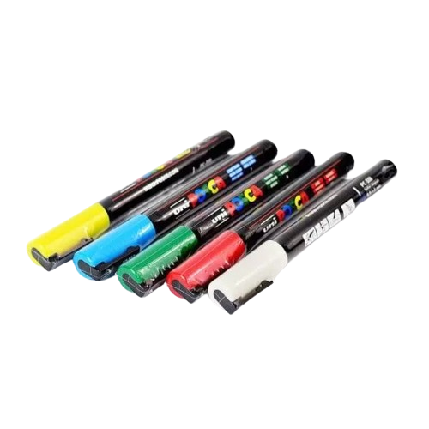
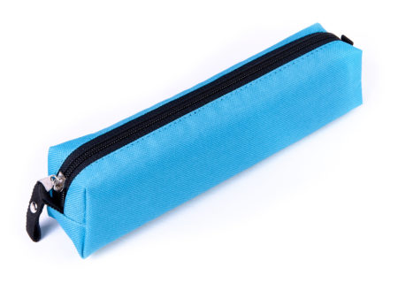
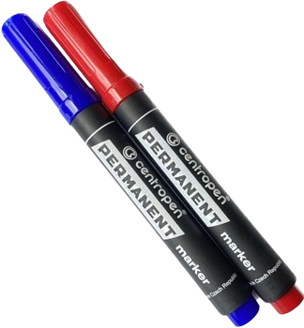
Міркую
Руслан і Олесь мають однакову кількість маркерів.
Визначте скільки маркерів міститься в пеналі.
Руслан
Олесь
3
У пеналі маркери.
Підручник.
Сторінка
76

Slide 20
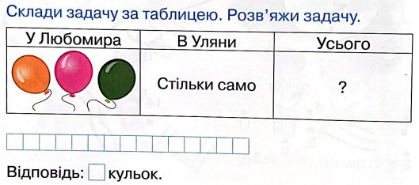
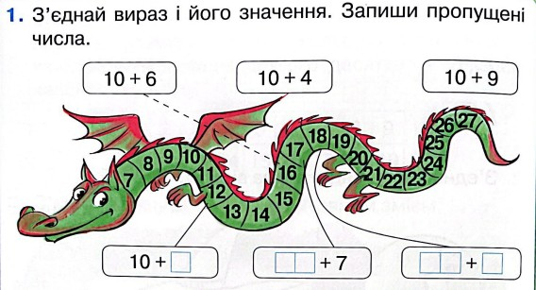
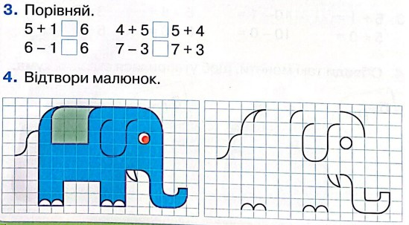
Робота в зошиті
Сторінка
10

Slide 21
Online завдання
Відскануй QR-код або натисни жовтий круг!

Slide 22
Рефлексія. Вправа «Печиво від совенят»
Я хотів би дізнатися про…
Найкраще
мені вдалося…
На уроці
я навчився/
навчилася…
Урок
завершую з настроєм…

